Slide 1
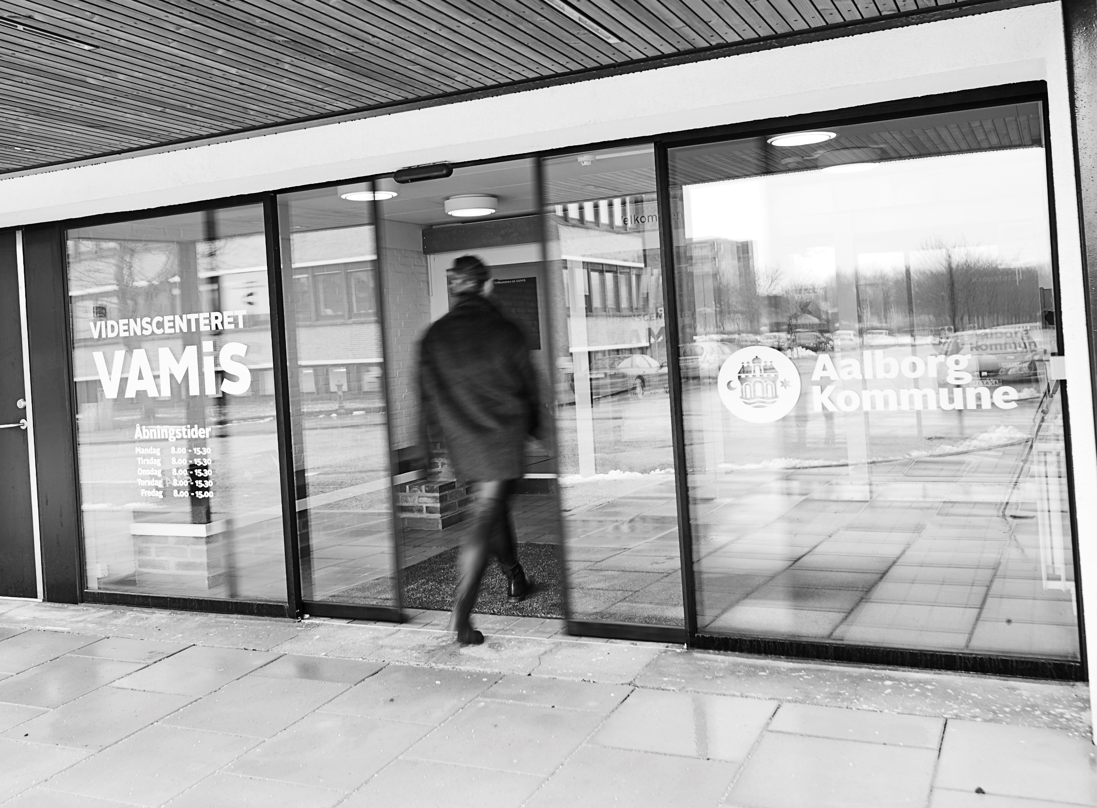

Slide 2
I 2013 blev der lavet en intern undersøgelse i Ældre- og Handicapforvaltningen i Aalborg Kommune blandt botilbuddene.
Manglende viden på området
Borgere med nedsat psykisk funktionsevne og samtidig misbrug er ofte mere ressourcekrævende i botilbuddene
Undersøgelser viser, at til trods for det, er der en manglende viden blandt medarbejdere og ledere om misbrug blandt målgruppen
Medfører ofte at borgerne mødes med en konfronterende, styrende, straffende og korrigerende tilgang
Flere konflikter mellem borgere og medarbejdere
Vi mister borgeren
Problem, at borgere med dom, hvori der indgår krav om misbrugsbehandling, ikke har et tilbud om misbrugsbehandling som de kan profitere af

Slide 3
Trajectum i Holland
Organisation der tilbyder støtte og behandling til personer med kognitive vanskeligheder.
Døgnafdeling
Forskningsbaseret behandlingsmetode med veldokumenteret effekt
Særlig tilgang og lange behandlingsforløb

Slide 4
Målrettet indsats i Aalborg Kommune
På baggrund af undersøgelserne etableres der en målrettet misbrugsindsats til ambulant behandling.
Borgeren bliver boende i botilbuddet el. egen bolig
Professionelle netværk bliver opkvalificeret
Dermed en fælles tilgang og et fælles sprog i kommunen for at give en helhedsorienteret indsats.
STÆRKT samarbejde mellem borger – medarbejdere – VAMiS (specialiseret misbrugsbehandling)

Slide 5
VAMiS - tilpasset misbrugsbehandling
Videncenter
For organisationer internt som eksternt
Misbrugsbehandling
For borgere med psykisk funktionsnedsættelse og misbrugsproblemer
Kompetenceudvikling
For personale i Ældre og Handicapforvaltningen samt eksterne kommuner og institutioner
Notes:
Borgerrettede forløb
Efteruddannelse internt som eksternt, hvor meget? Og hvem?
Videncenter, indsamling af viden, evaluering, rådgivning, Rusmiddelprotokol

Slide 6
Særlige målgrupper – hvem er det?
Hjerneskade
Udviklingshæmning
Autisme/ADHD
Ældreområdet
Socialpsykiatri
?

Slide 7
Andelen af udviklingshæmmede
De tre hyppigste årsager til borgernes psykiske funktionsnedsættelse: Udviklingshæmning, personlighedsforstyrrelse og erhvervet hjerneskade.
Borgerne har ofte haft svære opvækstvilkår, med for eksempel misbrug, omsorgssvigt eller andre traumatiserende oplevelser
Komorbiditet ift. psykiatriske diagnoser: ca 1/3 af borgerne
Udviklingshæmning indgår ofte som en del af en kompleks problemstilling, med f.eks. udviklingsforstyrrelse, angst og ikke mindst misbrug.

Slide 8
Misbrugsbehandling
En udfordring grundet borgerens nedsatte kognitive funktionsevne.
VAMiS’ behandling derfor opbygget af flere tilgange til læring:
  psykisk/kognitivt (samtaler)
  erfaringsbaseret (drama)
  kropsligt/socialt (Psykomotorisk Terapi, musikterapi og Kropsterapi)
Den motiverende samtale
Psykoedukation

Slide 9
Kombinationen af terapiformer
‘Buttom up-tilgang’ ift. indlæring er virksom for målgruppen:
Borgerne kan have svært ved at omsætte viden, hvis de kun får samtalebehandling.
Gentagelse af samme emne ud fra forskellige vinkler sikrer en bredere, mere dybdegående forståelse. Særligt for de borgere, der kan have svært ved at forstå mundtlige instruktioner.

Slide 10
Emne: ”At sige nej til rusmidler”
Kognitivt: Udgangspunkt i borgernes erfaringer, i hvilke situationer det er svært for dem, hvilke tanker og følelser, der spiller ind, samt finder frem til handlemuligheder og færdigheder.
Kropsligt: I PMT trænes færdighederne gennem konkrete, kropslige øvelser der giver mulighed for, at mærke og eksperimentere med egne grænser. Fx ja/nej-bold. Giver mulighed for borgerne for at opleve, hvor deres grænser går og øve sig i at sige til og fra på tydelige og hensigtsmæssige måder.
Erfaringsbaseret: Vi laver et rollespil, hvor vi spiller en situation igennem, hvor en af borgerne havde svært ved at sige nej til rusmidler. Efterfølgende analyserer vi situationen, og derved kan borgerne både udvikle og afprøve alternative handlemuligheder i fællesskab og i et trygt miljø.

Slide 11
VAMiS behandlingsforløb
Overordnede indsatsområder (konceptet)
Udredning og screening
Kognitiv behandling
Særlige indsatsområder
Understøttende terapi
Supplerende
behandling
Psykomotorisk terapi
Dramaterapi
PMT
Motivations- og lærings-forløb
Drama
Motivations- og lærings-forløb
Musikterapi
Motivations- forløb
Motivations-
og læringsforløb
Motivations-
og læringsforløb
Kropsterapi
Læringsforløb
Psykomotorisk terapi
Samtaleterapi
Mestringsforløb
Mestringsforløb
Understøttende samtaler
PMT
Mestrings- forløb
Mestringsforløb
Drama
Mestrings- forløb
Efterværn

Slide 12
Behandlingen tager højde for
Koncentration og opmærksomhed
Hukommelse og indlæring
Refleksion
Overblik, planlægning, struktur
Problemløsning og konsekvensberegning
Sprogforståelse, ekspressivt og impressivt
Motivation
Bearbejdelse af sanseindtryk
Derfor:
Sprogligt forenklet
Visuelt understøttet
Høj gentagelsesfaktor
Korte møder
Tæt samarbejde med støttepersoner

Slide 13
Hvad virker?
Motivationssamtalen i et anerkendende miljø
Fleksibilitet og rummelighed
Lange behandlingsforløb, minimum 45 uger
Understøttende terapier
Genkendelig struktur i alle forløb, mange gentagelser
Undgå unødvendig information, men fremhæv det vigtige
Genkendelige eksempler, så konkret som muligt
Kun simple årsag-konsekvens sammenhænge
Den helhedsorienterede indsats

Slide 14
Helhedsorienteret indsats
Vigtigt med et minimum af belastninger hvis borgeren skal lykkes med sin misbrugsbehandling.
Borger med Misbrug
Relationer
Bopæl
Aktiviteter i hverdagen
Selv-regulering
Somatisk sygdom
Psykiatrisk sygdom
Opvækst

Slide 15
Viden skal der til…
Kompetenceudvikling:
Misbrug blandt borgere med nedsat kognitiv funktionsevne
Pædagogisk motivationsarbejde
Rusmiddelprotokol
Vigtigt grundet manglende behandlingstilbud

Slide 16
Samarbejdet i centrum
Organisation
Medarbejdere
Borger
VAMiS

Slide 17
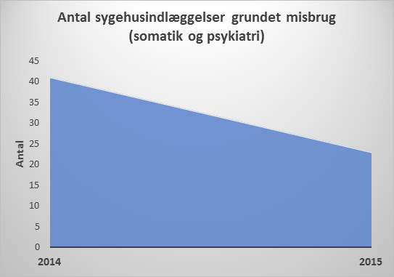
Resultater
2014: 41 Sygehusindlæggelser som følge af misbrug.
2015: 23 indlæggelser…(et fald på 44%)
Udgiftsfald på 7% efter seks måneder i VAMiS. (svarer til en helårlig besparelse på ca.1,8 mio. Kr.)
Over 450 medarbejdere og ledere er blevet opkvalificeret gennem bl.a. kurser, temadage og rusmiddelprotokol.
Fastholdelsesprocent på 67 i VAMiS.

Slide 18
Videoklip med 3 borgere, der alle har indgået i behandling i VAMiS
http://aalborg-stories.dk/film/

